Slide 1
Python分享
林浩成

Slide 2
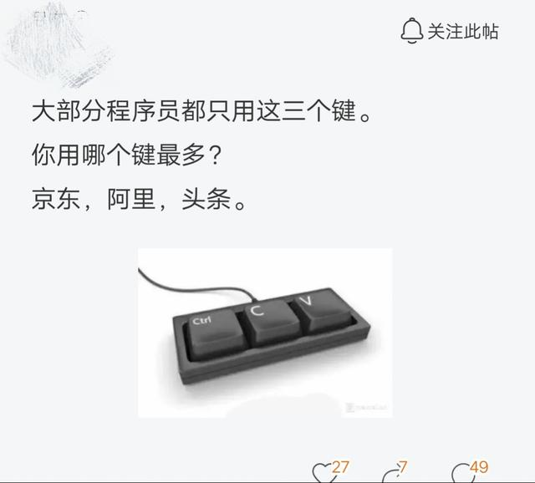





python怎么写？
Try it！

Slide 3
01
基础语法
CONTENTS
02
文件操作
03
编码与异常处理
04
一张图总结所有知识点

Slide 4
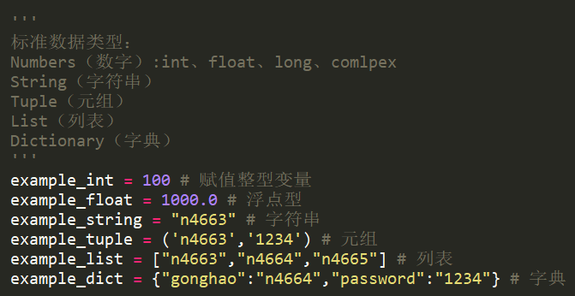
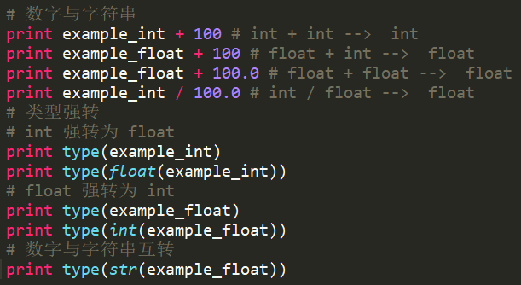
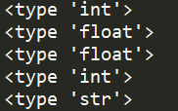
基础语法
01 标准数据类型
02 数字运算
运行结果：
Python 可以使用引号( ' )、双引号( " )、三引号( ''' 或 """ ) 来表示字符串，引号的开始与结束必须的相同类型的。
数字类型之间可以进行加减乘除运算，有float类型参与的运算，结果为float。
数据类型之间可以实现类型强转，可使用type()函数查看数据类型。

Slide 5
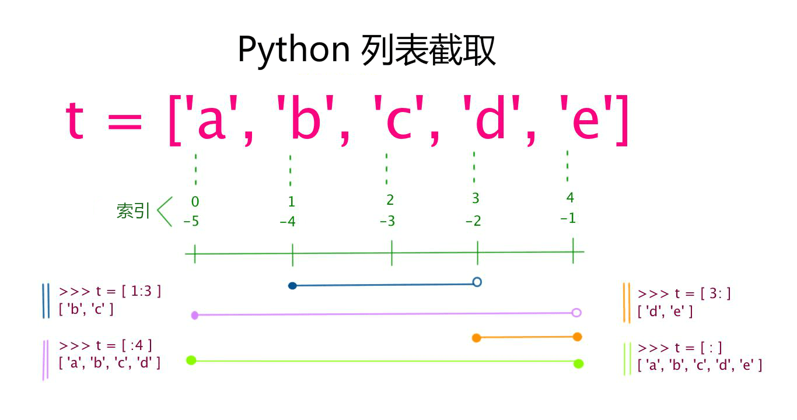
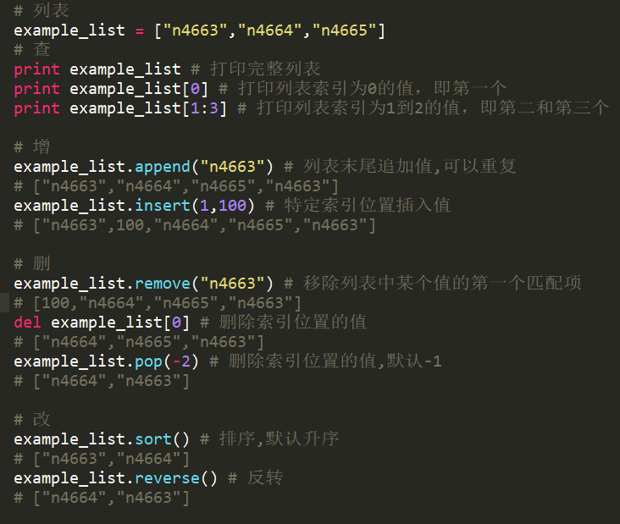
基础语法
03 列表
列表常见操作
增：append()、insert()
删：remove()、pop()、del
改：sort()、reverse()
查：索引从0开始

Slide 6
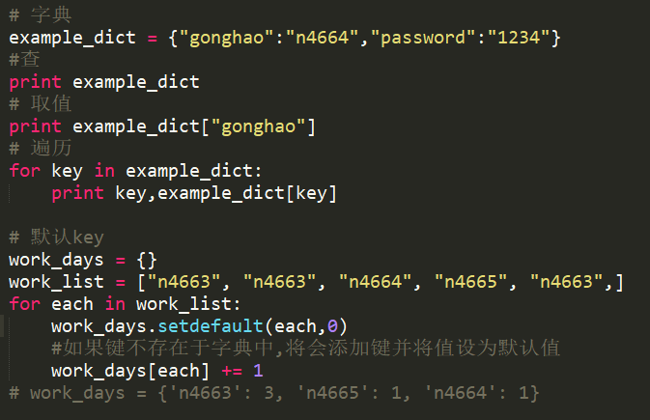

基础语法
04 字典
05 运算符
运行结果：
算术运算符：+ - * / %(取余) **(乘方)
比较运算符：==(等于)、!=(不等于)、>、<、>=、<=
逻辑运算符：and、or、not
成员运算符：in、not in
身份运算符：is、is not
用来判断的

Slide 7
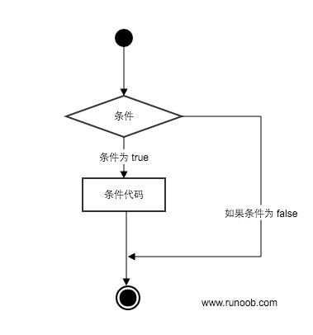
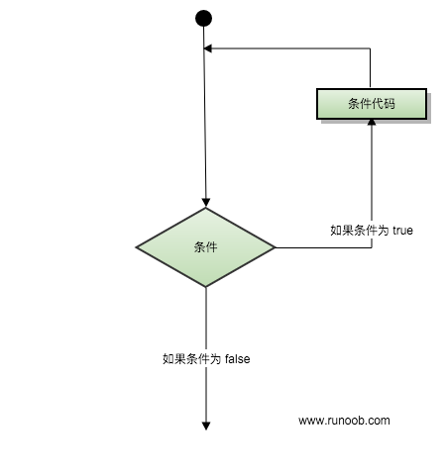
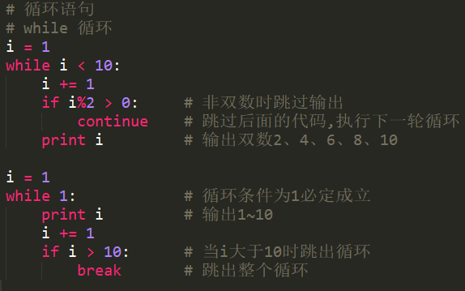
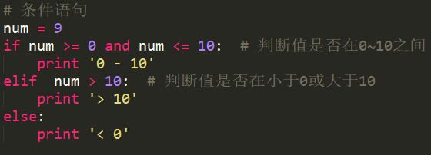
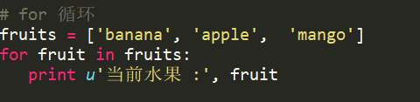
基础语法
06 条件语句
07 循环语句
while 循环
for 循环

Slide 8
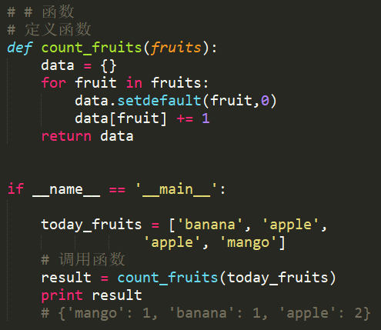
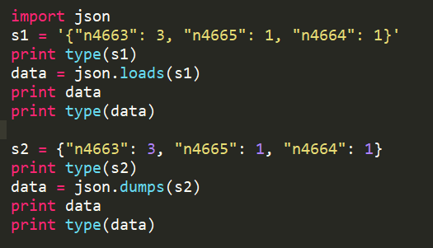


基础语法
08 函数
09 json模块
运行结果：
运行结果：
loads：将string转为dict
dumps：将dict转为string
load：将json格式字符串转化为dict，读取文件
dump：将dict类型转换为json格式字符串，存入文件
if __name__ == ‘__main__’: 当前模块被执行时，此条件为真，代码执行；当作为模块被import 导入到其他脚本执行时，__name__等于模块名，此条件为假，不执行。

Slide 9
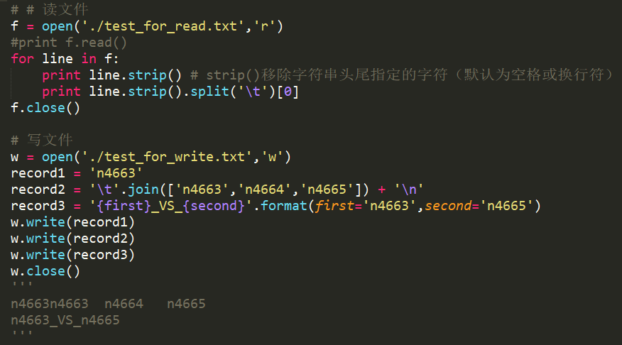
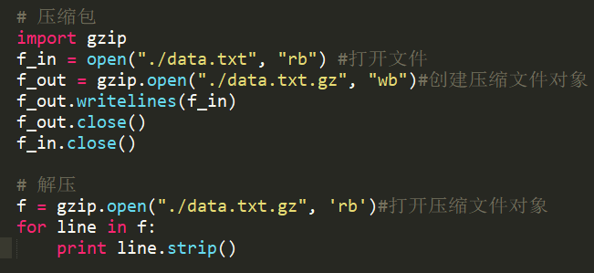
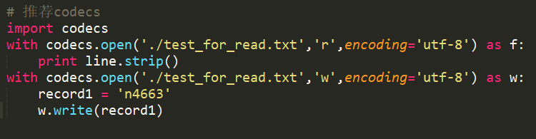
文件操作
open()
模式 | 作用
r | 只读方式打开文件，默认模式
w | 重写
a+ | 追加，可读可写
rb | 只读，二进制文件（压缩包、图片）
wb | 重写，二进制文件（压缩包、图片）
处理压缩文件
codecs.open()：推荐
问：我要处理文件夹里的一批文件怎么办？ 答：python glob
Notes:
播放天空之城。

Slide 10
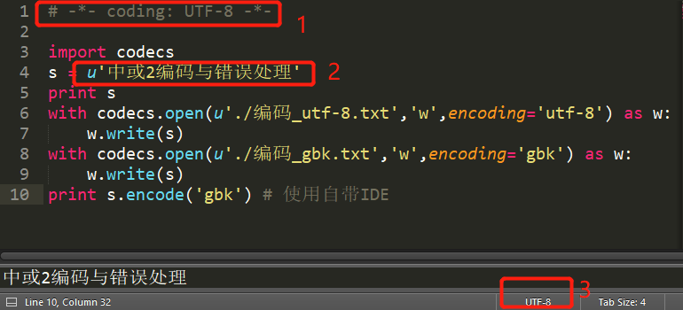
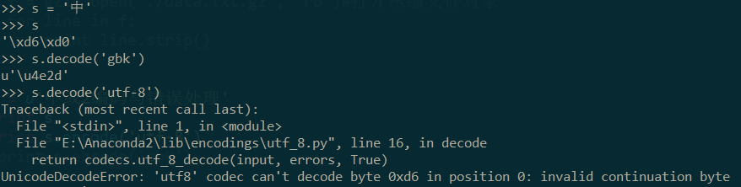
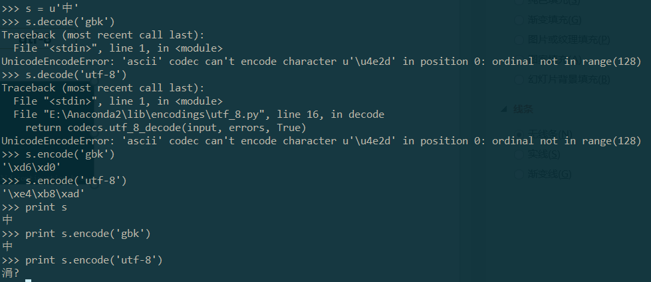
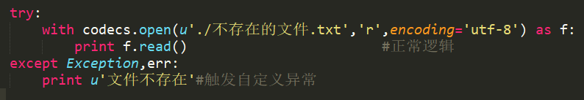
编码与异常处理
我们常见的编码标准ASCII，UTF-8，Unicode，GBK(中文编码标准)等。
decode
encode
gbk
unicode
utf-8
encode
decode
Python IDE默认gbk解析
保证这三个地方一致
需要print 时，字符串是unicode或gbk
异常处理
Notes:
播放天空之城。

Slide 11
一张所有知识点
Notes:
播放天空之城。

